Slide 1


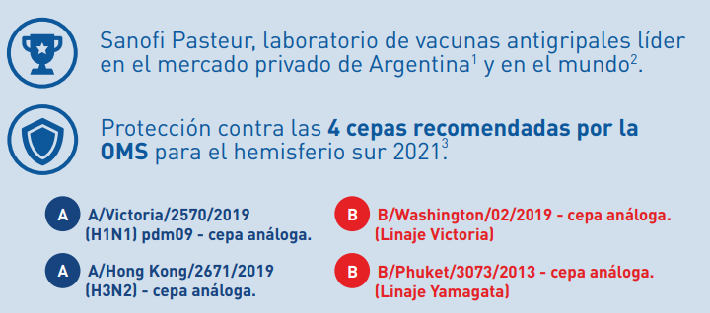




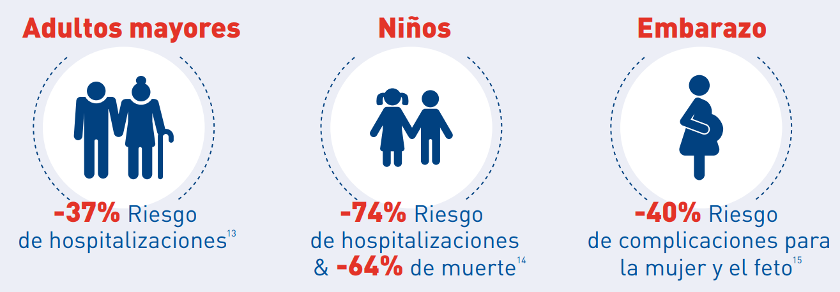


Una ÚNICA dosis de 0,5ml tanto para pediatría a partir de los 6 meses de edad, como para adultos.
Niños menores de 9 años que no hayan sido vacunados anteriormente, deberán administrarse una segunda dosis después de al menos 4 semanas.
Aprobada para uso durante el embarazo.

